Slide 1
求職面試技巧
Jacky Hsu

Slide 2
Agenda
企業到底在選啥?
企業如何選才?
說話技巧—有效的表達與溝通
求職面試技巧—取得參賽權、獲得工作權

Slide 3
企業到底在選啥?

Slide 4
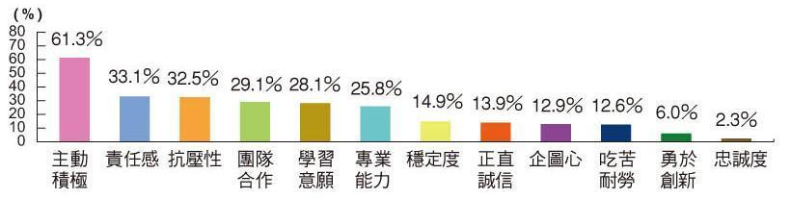
企業招募新人重視的特質
最重要的是主動積極的特質
專業能力排名第六名
資料來源：Career就業情報

Slide 5
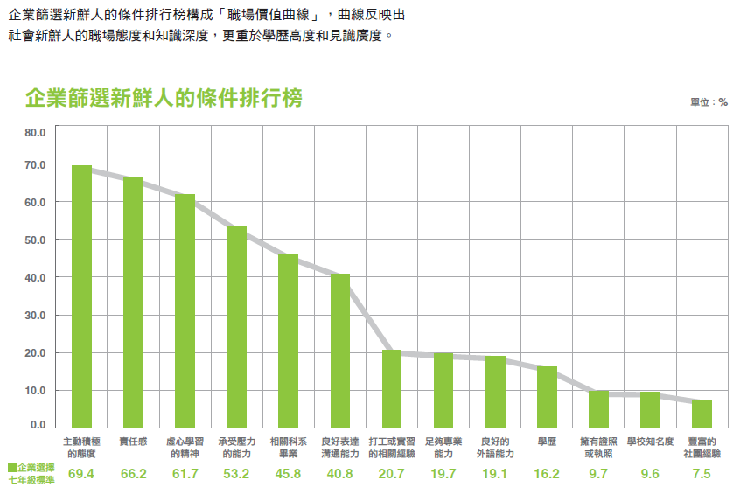
職場價值曲線
資料來源：104人力銀行

Slide 6
新鮮人入職後的困境
新鮮人在1年半內有46％被開除或績效低落
  根據美國頂尖領導管理培訓機構「領導智商」（Leadership IQ）的最新調查，過去3年追蹤的2萬名工作新鮮人，有46％在1年半內，不是被開除，就是績效低落。
不適任的原因，都不是因為技能不足，而是態度不對。
「不適任原因」榜首的，是可教性（coachability），第2是情緒智商(EQ)，第3是動機(Motivation)。技能則排名最末。
仍有54%是留任的好員工或良好績效
資料來源：天下雜誌2012/2月

Slide 7

老闆最害怕的6種問題員工
負面型：悲觀、嫉世憤俗、沒有熱情、不合作。
受難者型：認為自己很可憐、感覺受到不公、喜歡怪罪別人、引發其他人的罪惡感。
抱怨牢騷型：到處訴苦、愛反抗、長期心懷不滿。
高高在上型：優越感、傲慢、自我中心、堅持自己永遠不會錯。
以退為進型：表面上順從、謙恭、安靜、避免衝突，但是也逃避責任。
敵意攻擊型：愛逞強出頭、不滿足、愛爭辯、容易出現辱罵或暴力的行為。
資料來源：天下雜誌2012/2月

Slide 8
企業選才的邏輯
選最適合的人 不是選最優秀的人
選最適合的人 不是選薪水要求最低的人
選最適合的人 不是最需要這份工作的人
選最適合的人 不是最喜歡的人
最適合的人
還有，服裝真的很重要

Slide 9
企業的考量
價值觀符合度-這人是否和公司文化契合？
  應徵者『個人工作價值觀是否符合公司文化』
  因為觀念很難靠教育訓練來改變的，若找進來的人才是屬於『能力強而價值觀與公司文化差異過大』，將會對公司產生巨大的災難
職能符合度-這人是否有能力勝任？
  事前掌握出缺職位的『能力需求』
  縮短發揮戰力所須的適應時間
  新人進入狀況發揮戰力所須的適應時間將會因程度越大而越短，而公司所耗費的人力成本也越少
工作動力-這人對此工作的意願？

Slide 10
企業選才的原則-掌握「可招募的」職能項目
應徵者具備之職能
可招募的
進公司前就必須已經備足
可培訓的
進公司前不一定已經備足
核心職能
管理職能
專業職能

Slide 11
企業如何選才?

Slide 12
企業實務上如何選才(篩選人才)?
透過測驗或認證：
  人格特質- 例如: CPAS/ 104測評
  知識/經驗-例如: TOEIC/ CQT/智力測驗/成就測驗
透過面談：
  知識/經驗：確認現在的能力與績效重要指標
  職能行為：確認現在與未來行為的績效指標
  工作動力：確認工作績效與穩定度問題
人格特質
知識/經驗
職能行為
工作動力
合適人才

Slide 13
企業職能選才
職能選才，近年來成為企業選才越來越倚重的模式。
  職能測驗-輔助工具
  BEI行為事例面談法-主要面談工具
  評鑑中心手法-主要針對高階職缺
你（妳）知道甚麼是『職能』嗎?!

Slide 14
職能概念
「職能是一種使人能勝任工作的行為尺度，其中包括了知識、技能、態度、價值觀等等的構面。」－職能是指擁有某些類型的特質。
「職能是除了工作所需之知識、能力、技術、價值觀之外，更重要的因素應該是工作活動中所展現來的成果，亦即“工作表現”。」－職能和工作表現有關係。
「職能除了已具有的知識、技能之外，更應涵蓋尚未開發或潛在的部份。」－職能應該包含了隱性而潛藏的特質。
職能就是「職業上的關鍵競爭能力」

Slide 15
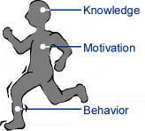
動機（Motives）：一個人的意向（thinks about）或慾望（wants）。
特質（Traits）：指一個人與生俱來的生理特質，以及對情境或資訊的一致性反應，例如反應靈敏與好眼力。
自我概念（Self-concept）：是指一個人的態度、價值或對自己的想法，例如自信心。
知識（Knowledge）：指一個人在特定領域中所擁有的知識或資訊。
技巧（Skill）：執行特定生理或心智工作的能力，包括分析性思考與概念性思念。

Slide 16
職能：成功完成工作、任務所需具備的能力
Spencer & Spencer(1993) 依 Freud 的冰山模型區分出職能的兩個層面:
- 外顯特質
- 內隱特質
_{技巧}
_{知識}
_{顯而易見的部份}
_{自我概念}
_{人格特質}
_{動機}
_{內在隱藏的部份}

Slide 17
說話技巧—有效的表達與溝通

Slide 18
面談的目的
企業
收集資訊以挑選最適合的人
應徵者
提供資訊以證明是最合適的人
面試過程就是要讓企業主管覺得:
  我不是你害怕的那6種員工，我是那54%的好員工或高績效者
  我不是沒有專業能力又被動的人，我是有主動積極的等良好特質又兼具公司需要的專業的人
好的說話技巧以正確傳達你的想法
好的面試技巧以精準命中主管的想法

Slide 19

認識甚麼是溝通
溝通定義 —文字、圖形、語言、行為等以了解彼此的想法
溝通種類 —
  互補
  交錯
  曖昧
  單向
  雙向
  多向
  團隊

Slide 20
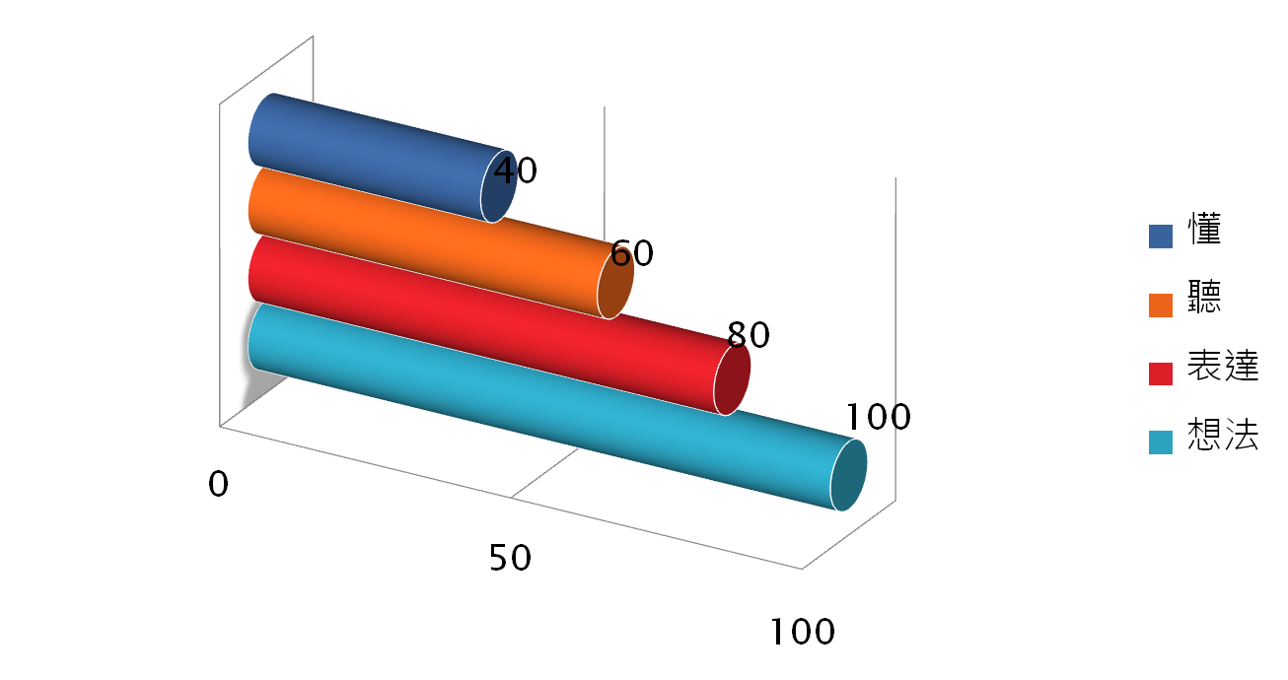
溝通的失真
面談時應徵者的一個想法，往往在表達能力及聽的能力有強弱不同影響下，會使面試官最後只懂得40%的原意(60%的失真)。
因此，如何強化「說話的技巧」，消弭失真，使面試官可以了解你的真義是非常重要的。

Slide 21
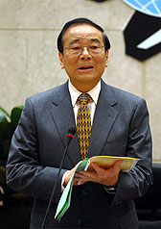
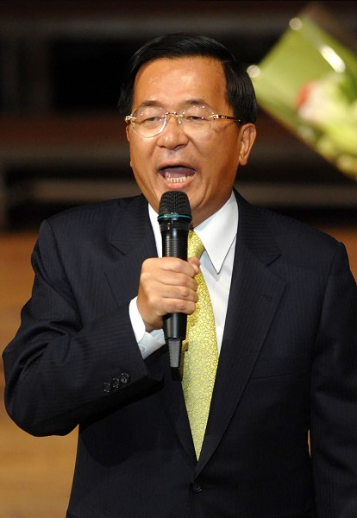
說話的技巧
適宜的音調速度
  音量：最忌小聲；高亢亦令人壓迫
  語速：宜快慢適中，「機關槍」給人急躁、緊張的印象；關鍵字詞加重、放慢
  咬字：清楚、自然、不含糊；不必刻意字正腔圓

Slide 22

迷人的說話魅力
  以手勢輔助說話的內容，但勿誇張、頻繁
  避免口頭禪及使用流行語-「你知道我的意思嗎?」、「那個..這個…」、「牛逼」…
  主動說明，而非被動回答-是問答題，不是填充題、選擇提或是非題
  力求幽默大方、自然生動；不卑不亢、從容自信

Slide 23
清晰的條理組織
  二秒鐘的緩衝 (想著講，而非搶著講)
  列點陳述，條理井然
  先講結論，再說明理由或過程(先果後因)
  舉例具體簡要

Slide 24

誠懇的聆聽態度
  他人說話時，眼睛看著對方專心聆聽；自己說話時，眼神與面試官交流
  以笑容展現禮貌與親和力
  坐姿端莊自然，避免蹺腿、抖腳、晃腳、托腮、雙臂交叉胸前、斜靠或後躺於椅背上……等動作
  不打岔、不批評

Slide 25
求職面試技巧—取得參賽權、獲得工作權
面試前的準備
面試中的技巧
面試後的努力

Slide 26

如何選擇適合自己的工作
向內看---自我探索
  瞭解自己特質/職業適性分析
  個人專長與優勢
  工作興趣
  工作價值觀
  個人階段性目標與需求
  先求有再求好
向外看---瞭解就業市場
  報章雜誌
  公司網站等公開資訊
  人際網路、親朋好友
  就業輔導機構

Slide 27

選擇工作的考量因素
產業成長與發展趨勢
公司願景與競爭力
企業文化與管理制度
薪資與福利(看長不看短)
學習與發展(非常重要)
結合個人的興趣與專長

Slide 28

面試前先問自己幾個問題
你（妳）為甚麼想應徵這份工作？
  求職動機
  對工作的期待
  工作實際內容
  工作需求條件(專業條件及特質條件)
  工作與生活態樣
對於提供這份工作的公司的認識？
  產業認識
  企業經營成效
  所在產業地位
  企業文化適性
你（妳）具備的能量是甚麼？
  專長優劣勢
  個人發展方向
  價值觀符合渡
  個性匹配
  親友期待

Slide 29
面試的技巧-面試前
蒐集這家公司及職務的訊息，屆時展現對公司熱忱與了解
準備自我行銷的DM(個人化履歷表)
事先搜集面試常問的問題
面談演練：因為面試就像是一場演出，多練幾次就會磨出技巧，正式面試時必定會是一場精采的演出。

Slide 30
儀容準備：形象是成功關鍵之ㄧ
  求職有如推銷/相親
  關鍵的第一印象
  衣著要大方得體，切勿隨便或奇裝異服，要展現出對此次面談的重視
  -女性：兩件式套裝、淡妝上口紅、有跟包鞋
  -男性：襯衫領帶、深色皮鞋與鞋襪
  頭髮要整齊清爽、不要太多配件
  衣著造型符合公司文化與工作性質，可事先詢問通知公司人資人員
面談前睡眠要充足

Slide 31

面試的技巧-面試當天
面試遲到或無故未到是大忌
  應提前誠實告知
  黑名單拒絕往來
提前15分鐘到達，熟悉環境、消除緊張
不要喝太多水
告知親友去面談的時間、地點
不要有親友陪同
繳交證件只給影印
舉止禮貌週到：
  在面試場外時，亦須保持最佳狀態
  面談安排人員也在替公司觀察你

Slide 32
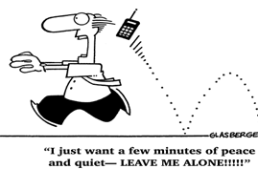
面試的技巧-面試中
  切忌忘關手機（大禁忌!!）
向主考人員先問好
  注意禮貌，切勿不耐等待，面試官在暗中觀察你
身體語言:
  坐姿舉止端正，勿靠椅背，面帶微笑
  眼神正視，目光停留在發問者，眼神(不要飄忽或閃爍)
  聲音(不要太小聲或過於亢奮)
  肢體動作(減少緊張的表現及適當的手勢引導說話)

Slide 33

態度展現:
  語氣肯定誠懇
  展現謙和與自信，而非自大
  熱誠、積極與企圖感
應答展現:
  適當的回應
  知之為知之，不知為不知是知也，要誠實以對不要硬掰
  說明但不要陷入爭辯
  回答盡量以具體實例，勿說空話
  簡單扼要、有邏輯（先講結論，再說原因）
  避免批評前任主管及工作(吃不了苦、批評習慣)
  避免過多口頭禪

Slide 34
撇步一
「專注交談」應該展現的行為
避免：東張西望、低頭沈思、看手錶等
做到：交談時直視對方眼睛、聆聽時多點頭、發出理解的聲音（如嗯…嗯哼…）、上半身微向前傾
「舉止端正」應該展現的行為
切忌：抖腳、翹腿、雙手托腮、雙臂交叉胸前、斜靠椅背等
避免：甩筆、歪頭、聳肩、咬指甲、吐舌頭、撥領帶、玩頭髮或手插褲袋等小動作
做到：椅子坐前1/2或2/3，自然地挺胸，勿駝背。雙手自然放在雙腿上或靠在桌上或適時做筆記

Slide 35
撇步二
「謙和有禮」應該展現的行為
進門前打招呼：進門前應先敲門，主動和主管打招呼。如果主管較你晚進來，要起立迎接，主管沒坐下前，不宜先坐。
多說「您好」「請」「謝謝」「對不起」
「您好」，我是XXX，…
…以上是我的自我介紹，「謝謝」！
「對不起」，我沒有聽清楚您的問題，可否「請」 「您」再簡單說明一次
結束時的握手：不用主動跟主管握手，視主管反應而定，若需握手，則要有合適的力度

Slide 36
撇步三
「活力自信」應該展現的行為
精神抖擻，全身充滿活力的感覺
面談前不要熬夜喔，不然就多喝幾杯咖啡吧。
若主管提到工作壓力很大或難度很高時，要很肯定的說「我會很努力學習，我不怕累，相信會克服這些困難… 」
在回答主管任何問題時，都能展現出從容不魄的氣度。
不善言詞的人也要努力讓對方瞭解你所表達的意思與能力，不需害怕、退縮，誠意可以彌補技巧的不足。

Slide 37
撇步四
「誠懇實在」應該展現的行為
要強調自己的優良事蹟，但勿過份誇耀：
…曾在XX銀行做過信用卡的電銷，業績達成率超過100%，一方面是覺得自己個性很適合，一方面是主管及同事都很支持我，給我很多指導。
坦然面對自己的不足：
不懂或答不出的問題須坦白承認，不要硬坳。被問到自己的缺點或失敗經驗時，要能坦然回答，不要支支吾吾（事先要準備）

Slide 38
撇步五
「主動積極」應該展現的行為
主動詢問詳細的工作內容：別忘了自己要先做功課
強調自己對該公司/機構或該職務的嚮往：別忘了自己要先做功課
表達自己對工作的期許或自我成長的計畫：顯示你對這份工作是認真的，有很高的動機想要應徵上

Slide 39

面試的技巧-面試後
結果公布前—適時關切面試結果
  致電/mail人事單位或主管關心面試結果
  表達感謝之意，還可再補充說明面談中之未盡事宜
  千萬不要過於頻繁
結果公布後—沒有錄取
  誠心檢討失利原因
  表達感謝之意（可去電/mail/小卡片企業感謝給予面試機會）
  心理調適：失敗乃成功之母，一次練習機會、增廣見聞
結果公布後—多家錄取
  誠實告知，留下好印象，且預留後路
  綜合評估、多方打聽、盡快回覆
  到職前準備：證件、居所、體檢、職前訓練、銀行戶頭、交通等

Slide 40

面試必考題一
你為什麼想應徵我們公司/這份工作
  作法：
    上網查詢該公司的網頁，了解產品及服務
    了解該職務所需的知識、技能、個性、態度
  回答技巧：
    認同該公司的理念
    喜歡公司的產品及服務
    自己的能力符合該職務的需要
    具體例子

Slide 41
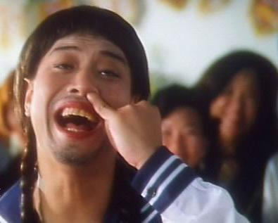
面試必考題二
你有什麼優、缺點?
  作法: 回答該職務所需要的特質與優點
  回答技巧：
    例如這份公司最需要的是細心與耐心，如果優點剛好是細心與耐心，面試官會感到你是他要的人才
    面試官可能會問缺點，要先準備一個跟工作無關痛癢的缺點例子

Slide 42
面試必考題三
你的期待薪資為何？
  作法: 收集市場行情
  回答技巧：
    如果沒把握，可回答依公司規定
    也可回答：根據我的了解，該職務的薪資大約○○○左右，但不知道貴公司如何？
附錄1：新鮮人常見面試考題
附錄2：TSMC面試提醒

Slide 43
Thanks for Your Attention!
&
Questions
Answers

Slide 44
Appendix1
附錄1：新鮮人常見面試考題

Slide 45
Q1：談談您自己？請簡短利用3分鐘的時間介紹您自己?
  面試官想知道：
  您會不會在短時間推銷您自己？（組織力、反應力）
  也有可能是面試官未事先看過您的履歷
回答重點：
  簡述家庭背景(10%)
  摘要履歷/自傳重點(10%)
  是否有符合職缺條件的優勢(80%)
  層次分明、結構化，勿跳耀式

Slide 46
Q2：談談您自己的優缺點?
面試官想知道：
  面對缺點的勇氣與誠實度
  優點的展現
  了解自己的程度
回答重點：
  缺點：改善方案或配合調整行動、結果
  優點：與職缺需求是否相符?實際實例（打工、實習、當兵、社團…）

Slide 47
Q3：對於加班的看法？是否願意輪班？對於過勞死的看法?
面試官想知道：
  配合度
回答重點：
  勿過分強調休閒與工作比例問題
  工作完成為要，相信自己能以最有效方式完成
  舉個實例:曾經為完成既定工作目標，做了個人犧牲或調整

Slide 48
Q4：你希望的待遇是多少?
面試官想知道：
  自信心
  就業準備度(市場行情)
回答重點：
  新鮮人可以回答:依公司規定
  還是要準備一個區間數字，不要過低(沒自信) ，也不要過高(過於自信)

Slide 49
Q5：有沒有面試其他公司?
面試官想知道：
  人才是否搶手?
  是否有合理求職方向(就業準備度)?
回答重點：
  依實告知，勿討好「只對貴公司有興趣」，易弄巧成拙
  有其他offer時，要暗示不要威脅，「想以貴公司offer優先」「何時可有錄取消息，方便推掉其他公司offer」

Slide 50
Q6：你認為公司為什麼要錄用你？
面試官想知道：
  自信心
  積極度
  Q7：為何離開上一份工作？
  Q8：工作或求職的理念、價值觀
面試官想知道：
  穩定性
  Q9：談談你的生涯規劃
面試官想知道：
  學習力
  自我管理能力
Q10：工作壓力大你會怎麼辦?平常都做哪些休閒活動?
面試官想知道：
  抗壓性

Slide 51
Q11：你有問題要問嗎?
面試官想知道：
  對於這份工作的企圖?
  是否主動積極?
發問重點：事先準備問題
  主管對此工作的期許?
  公司/部門相關資訊的確認
  工作環境、工作地點
  工作同仁相處或組織氣氛
  公司文化或主管管理風格
  新人訓練資源
  升遷制度
  千萬不要說：沒有任何問題要問。因為，沒有問題就是大有問題
  可以問薪資，但不要直接問「這份工作薪水多少錢?」，婉轉問「公司有其他的福利或津貼項目?」

Slide 52

好的求職者會提問的5個問題
公司對我來上班的前60天或是90天的期望是甚麼？
  瞭解公司的主要目標和期待，才能力求表現突出。
表現最頂尖的員工有哪些貢獻呢？
  好的求職者都希望成為公司的長期員工，他們問這個問題是想瞭解是不是適合這份工作，以及若要成為表現最好的員工，擁有怎樣的特質。
真正推動公司業績的是甚麼？
  員工領公司的薪水，所以也是公司利潤的回饋者，對於推動公司業績的要因應該也會關心。
員工在業餘時間做什麼？
  這是一個很難回答的問題，不過求職者會問這個問題，多半是確認自己是否適合這個工作。
你打算怎麼作？
  求職者想要瞭解，公司未來的計畫，並且試著讓自己融入這個新計畫當中。

Slide 53
Appendix2
附錄2：TSMC面試提醒

Slide 54
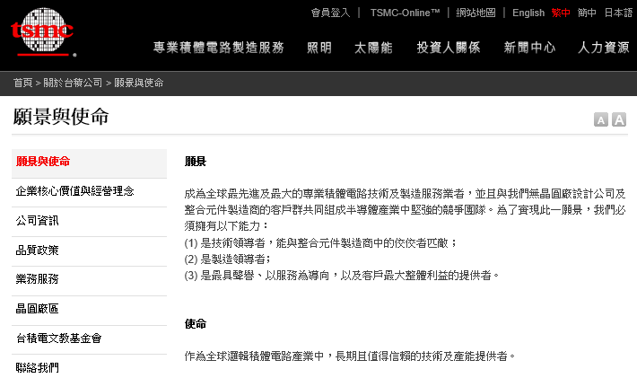

Slide 55
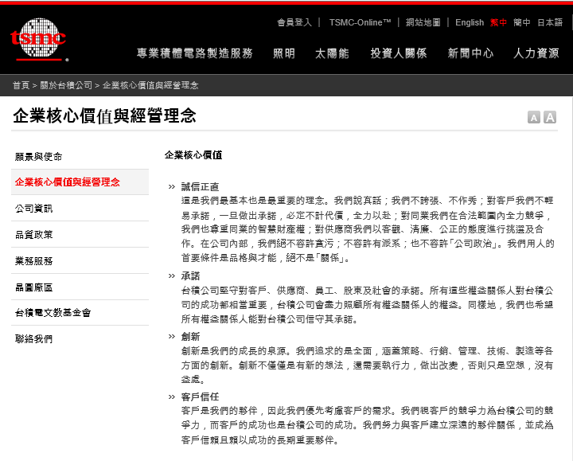

Slide 56
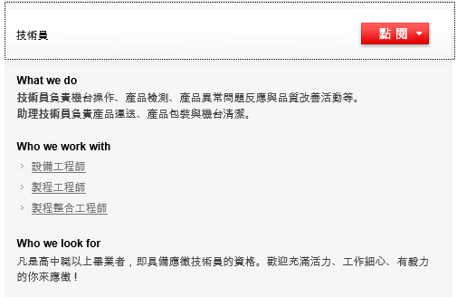

Slide 57
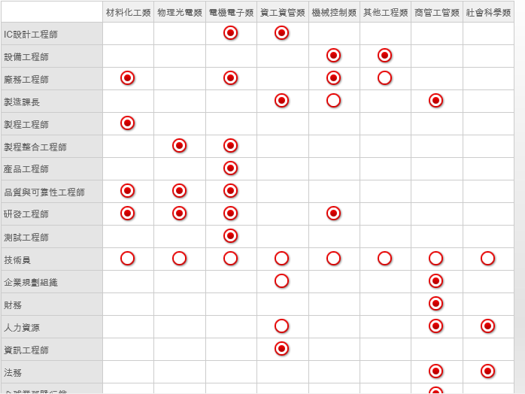

Slide 58
工作內容說明: | 工作內容如下: A.生產線機台操作,貨品搬運,成品檢驗 B.工作環境為無塵室,需著無塵服,戴口罩,手套
職務類別: | 作業員／包裝員, 其他機械操作員
管理責任: | 無
工作性質: | 全職
接受身分類別:
上班族, 應屆畢業生
上班地點: | 台南市善化區
出差外派: | N/A
薪資待遇: | 依公司規定
可開始上班日: | 一個月內
上班時段: | 日班, 晚班
休假制度: | 依公司規定
需求人數: | 300
學歷要求: | 專科, 大學
科系限制:
工作經驗: | 不拘
語文條件: | [英文] 聽: 略懂, 說: 略懂, 讀: 略懂, 寫: 略懂
其它條件: | 1. 大專以上畢業2. 採四輪二班制：工作兩天，休息兩天3. 日夜班調換：半年夜班、半年日班 4. 工作時間：日班-7:20AM~7:20PM；夜班-7:20PM~翌日7:20AM 5. 提供免費固定路線交通車接送同仁上下班6. 保障年薪14個月，各類津貼獎金，另享有員工分紅。7. 無經驗可，具半導體相關經驗者尤佳。

Slide 59

技術員的現況
班別為做二休二，遇急單時須加班調整為做三休一
休假照班表輪，而非照國定假日休
工作時間皆須穿著無塵服
目檢員需長時間看顯微鏡
一般作業員需長時間站立
需輪日班與夜班
需有健康的身體

Slide 60
TSMC introduction
http://www.tsmc.com/chinese/video/fabtour.html

Slide 61
一般性問題重點
基本資料確認釐清
體型/習慣
求轉職動機/穩定性
困難工作可容忍程度/工作內容偏好
困難班別容忍程度/輪班偏好
加班意願
薪資待遇接受程度
服從性
(誠實為上)
(抽菸幾年了?一天抽幾包?最近一次喝酒是甚麼時候?和誰?)
(為何離開? vs.為何而來?是否有固定的支出?)
(前工作或過去經驗最不喜歡/最喜歡做的工作站點是甚麼?為甚麼?)
(過去輪班經驗比較難適應的?輪夜班最長的經驗?比較喜歡的班別是?為甚麼?)
(前工作最長的單月加班時數?過去經驗甚麼情況下會拒絕加班?)
(與你的期望薪資差距多少?為甚麼理由還要接受?)
(不喜歡哪一類型主管?甚麼方面?舉一個實際的例子)

Slide 62
同儕相處/主管相處/團隊適性
危險環境容忍程度/職業病擔心程度
薪資待遇/經濟狀況/輪班問題
(不)喜歡甚麼樣的人? (不)喜歡甚麼樣團隊?
最不喜歡的站別? 最擔心的站別?為甚麼?
為甚麼是這個價錢? 每月固定支出多少錢?輪班對你來說有甚麼好處?

Slide 63
特殊性問題重點
有效的測驗即可得之
細心度
簡單英文/數理能力
目前是否懷孕?近期是否有懷孕計畫?
是否曾有犯罪紀錄?
是否有精神疾病病史?
是否有重大疾病醫療中?目前復原狀況?
性別傾向?
婚姻狀況是矜寡?離婚?
HR協助探詢

